Slide 1



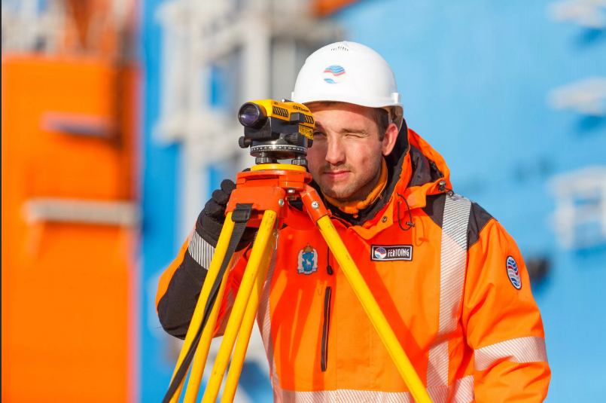

КГА ПОУ «Дальневосточный технический колледж»
ОБРАЗОВАТЕЛЬНЫЕ ОРГАНИЗАЦИИ
Карьерная карта выпускника программ Федерального проекта «Профессионалитет» в кластере «Строительство» Приморского края
08.02.05 Строительство и эксплуатация автомобильных дорог и аэродромов
ОПОРНЫЕ РАБОТОДАТЕЛИ
100 - 150 ТЫС. РУБ.
ООО «СЗ Молодежный»
ООО «Стройкомплекс»
РУКОВОДИТЕЛЬ
30 лет - …
80 - 95 ТЫС. РУБ.
ЗАМ. РУКО-
55 - 65 ТЫС. РУБ.
ВОДИТЕЛЯ
НАЧАЛЬНИК ОТДЕЛА
26 – 29 лет
29 – 30 лет
Средняя заработная плата в Приморском крае
55 230
руб.
40 - 50 ТЫС. РУБ.
ГЛАВНЫЙ СПЕЦИАЛИСТ
23 – 26 лет
Начальник производственно-
30 - 40 ТЫС. РУБ.
технического отдела
СПЕЦИАЛИСТ
19 – 23 года
Инженер по проектно-сметной документации
Руководитель производства работ
Инженер по гражданскому
Начальник отдела капитального строительства
СТУДЕНТ
15 – 18 лет
Техник – проектировщик в проектных и исследовательских институтов
Техник по ремонту и эксплуатации автомобильных дорог
Техник на бетонных и асфальтовых заводах
Мастер
Геодезист
Бригадир
строительству
Инженер по подготовке
АБИТУРИЕНТ
14 – 15 лет
Главный инженер проекта
ДОПОЛНИТЕЛЬНЫЕ КОМПЕТЕНЦИИ
строительства
Инженер-проектировщик
Руководитель производства работ
Дорожный рабочий
Бетонщик
Пользователь «Гранд-смета»
ПОВЫШЕНИЕ КВАЛИФИКАЦИИ
ПОВЫШЕНИЕ КВАЛИФИКАЦИИ
СТАЖИРОВКА
ВОЕННАЯ СЛУЖБА
2 года
3 года
ПОЛУЧЕНИЕ ВЫСШЕГО ОБРАЗОВАНИЯ
4 года
3 года
3 года
1 год
МЕТОДЫ ПОДДЕРЖКИ
КОНТАКТЫ
Приморский край ,
г. Уссурийск, ул. Советская, 35
Приемная комиссия: 8 (4234) 32-18-59
E-mail: info@dvtk.info
Официальный сайт: www.dvtk.info
T.me/dvtk_uss
Профессионально-ориентированный проект для обучающихся 8-9 классов «Аттестат + рабочая профессия».
Проект по ранней профессиональной ориентации обучающихся 6-11 классов «Билет в будущее»
Участие в чемпионатном движении
«Профессионалы»
Работа в учебно-производственных комплексах, подрядной организации
Формирование цифрового портфолио
Возможность целевого обучения
Адаптация молодых
#ТЫ В
ХОРОШЕЙ
КОМПАНИИ!
специалистов
Дополнительное обучение за счет работодателя

